Slide 1
PROTOCOLO GEA3 CON PYTHON

Slide 2
FRAMES
A continuación se muestran las tramas de lectura, escritura y envío de mensajes para el protocolo GEA3, donde se observa la composición de las estructuras para el envío y la recepción.
LECTURA:
Para solicitar la lectura de algún ERD debe de ser completada correctamente la siguiente estructura de la trama de datos, la cual se debe de enviar cada uno de los valores, de lo contrario no podrá comunicarse correctamente con el dispositivo.
Request Lectura
Bit Init | DST | LONGITUD | SRC | CMD | ERD | CRC | BIT STOP
E2 | XX | XX | E4 | A0 00 | XX XX | XX XX | E3

Slide 3
Una vez enviada la trama del request de lectura, la tarjeta responderá una trama de datos de response lectura, la cuál está dada por la siguiente estructura.
Response Lectura
Bit Init | DST | LONGITUD | SRC | CMD | RESULT | ERD | ERD DATA SIZE | DATA | CRC | BIT STOP
E2 | E4 | XX | XX | A1 00 | XX | XX XX | XX | N | XX XX | E3
El valor del significado de result se puede observar en la siguiente tabla, mientras que ERD DATA SIZE, significa la cantidad de bytes que arroja DATA.
RESULT
00 | Success
01 | ERD is not supported
02 | Bussy

Slide 4
WRITE:
Para solicitar la escritura de algún ERD debe de ser completada correctamente la siguiente estructura de la trama de datos, la cual se debe de enviar cada uno de los valores, de lo contrario no podrá comunicarse correctamente con el dispositivo.
Request Escritura
BIT INIT | DST | LONGITUD | SRC | CMD | ERD | ERD DATA SIZE | DATO | CRC | BIT STOP
E2 | XX | XX | E4 | A2 00 | XX XX | XX | N | XX XX | E3
En este caso ERD DATA SIZE, es la cantidad de bytes que serán escritos en Dato.

Slide 5
Para el Response de escritura tiene la siguiente estructura en su trama de datos, que al igual que la lectura, tiene un byte especifico para conocer si el request fue realizado correctamente o no.
Response Escritura
BIT INIT | DST | LONGITUD | SRC | CMD | RESULT | ERD | CRC | BIT STOP
E2 | E4 | XX | XX | A3 00 | XX | XX XX | XX XX | E3
A continuación se muestra los posibles estados que puede tener el byte de RESULT
RESULT
00 | Success
01 | ERD is not supported
02 | Incorrect size
03 | Bussy

Slide 6
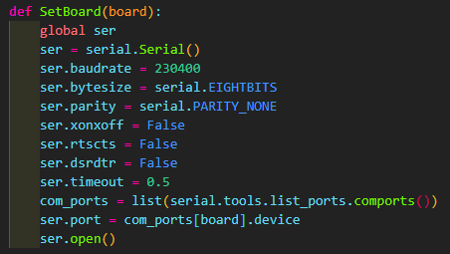
CONFIGURACIÓN SERIAL

